Slide 1



Slide 2
Informationen für die Eltern der Erstklässler und Erstklässlerinnen
Herzlich willkommen!

Slide 3
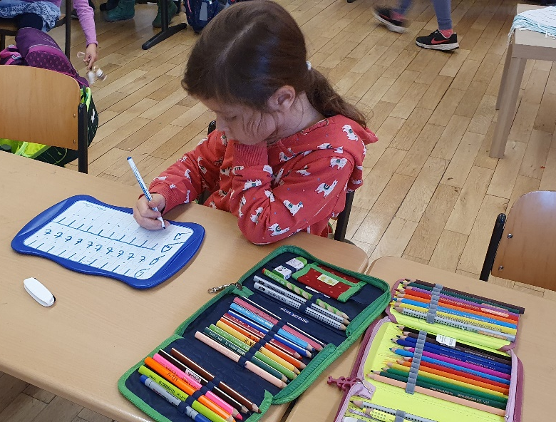
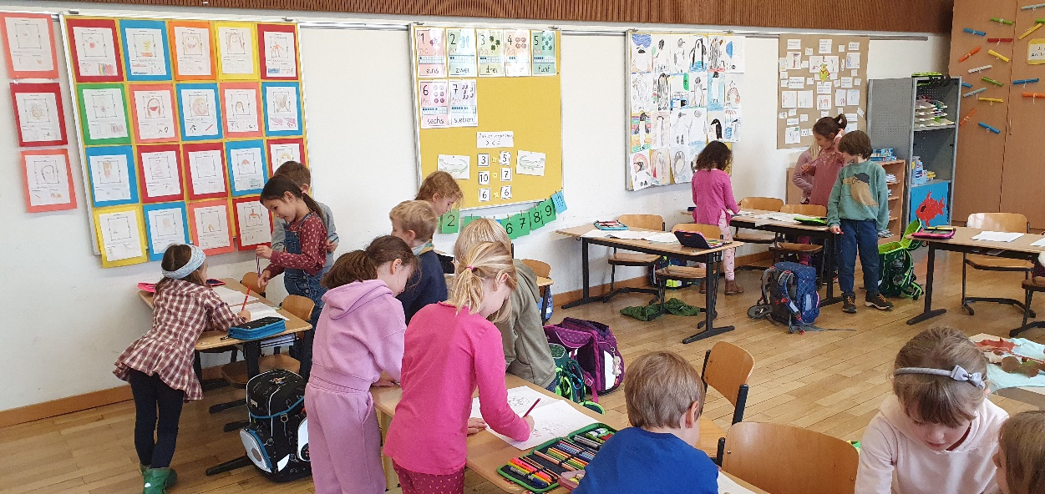
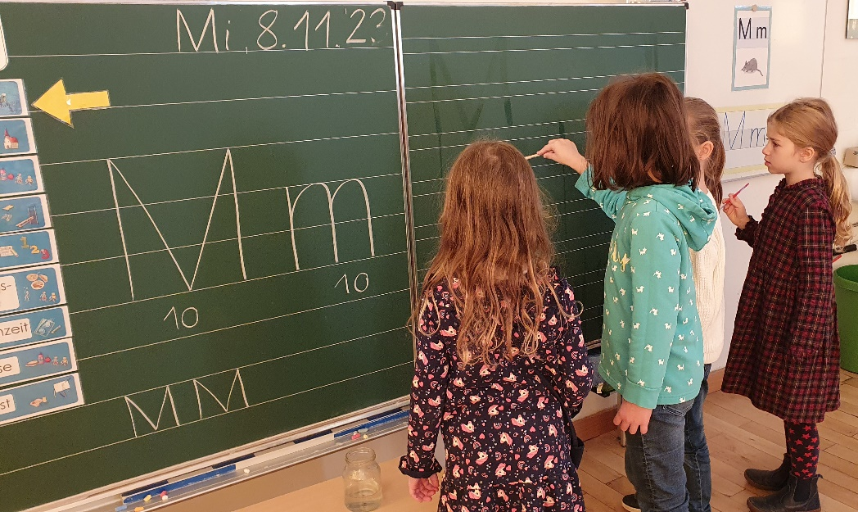
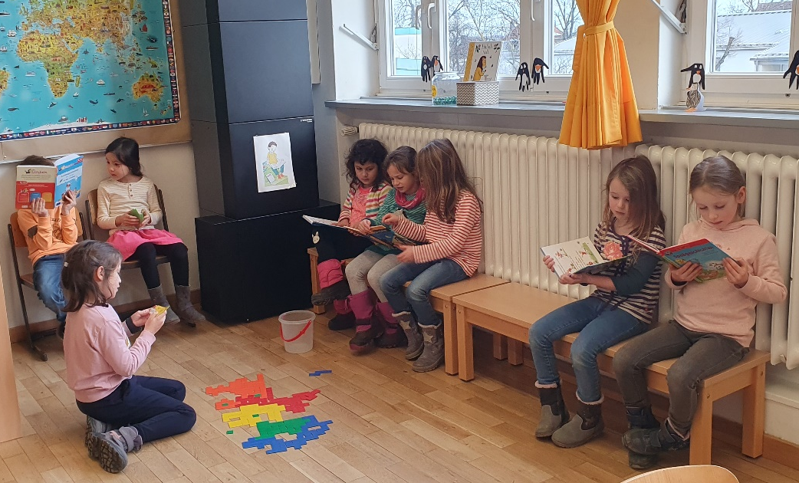
Ein Einblick – Anfangsunterricht Klasse 1

Slide 4
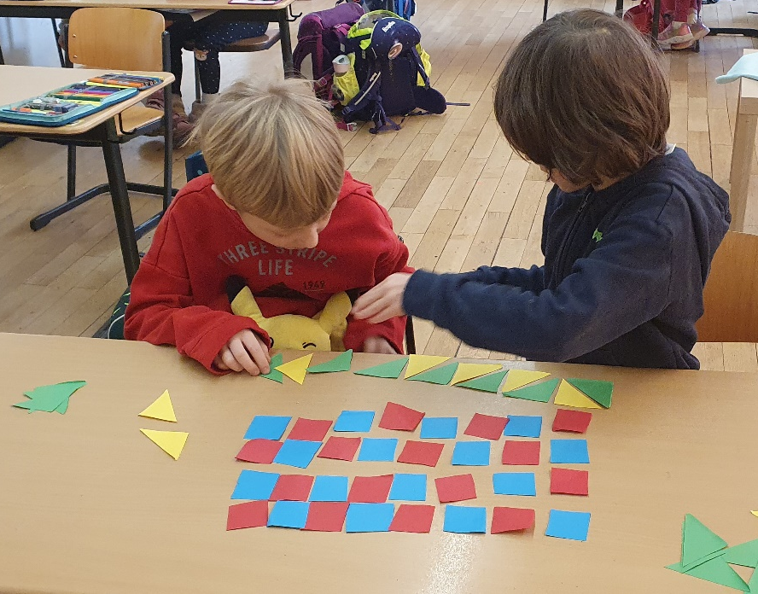
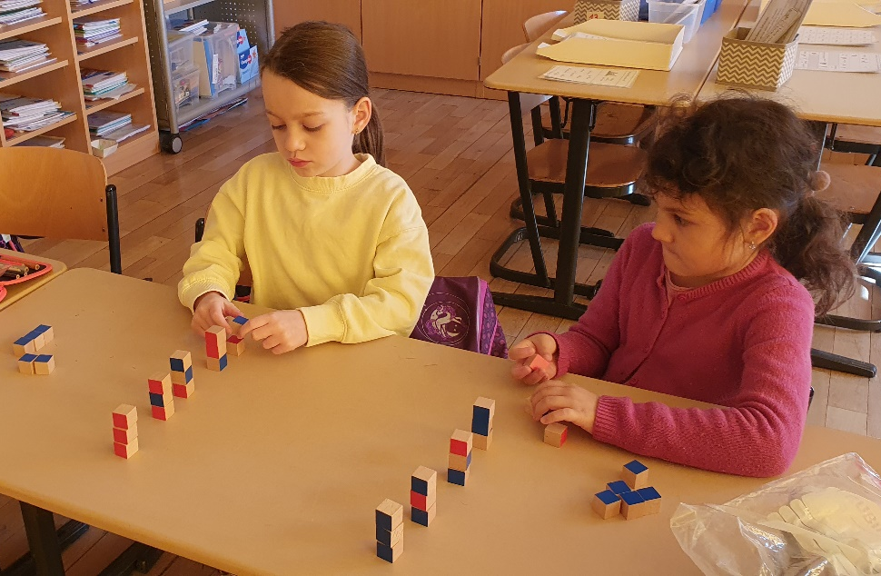
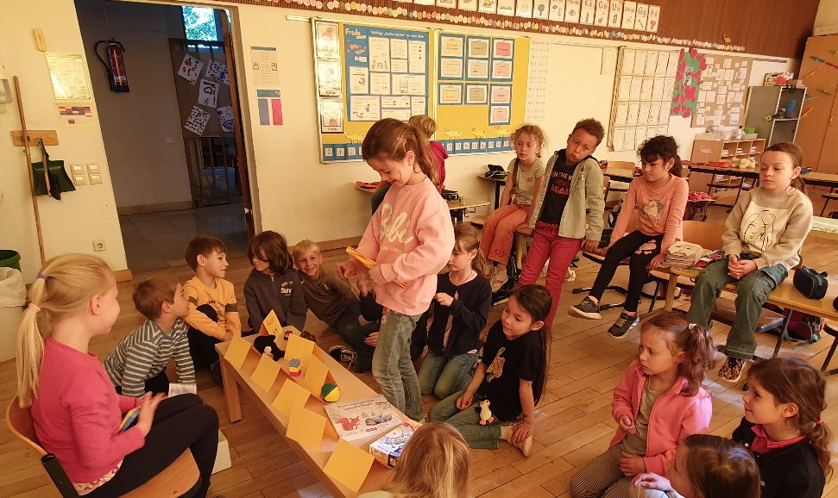
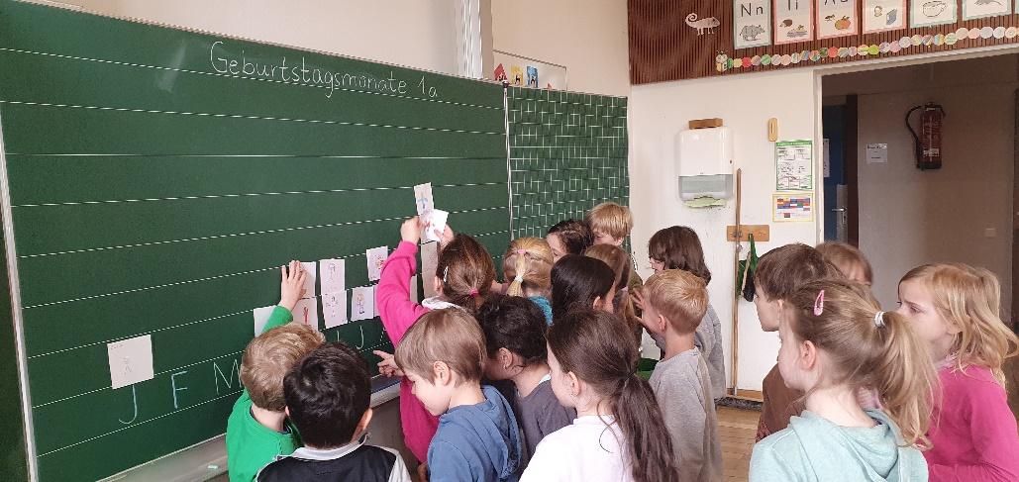
Ein Einblick – Anfangsunterricht Klasse 1

Slide 5
Ablauf Kooperation
Kiga-Grundschule im Vorschuljahr
Okt. bis März: Feststellung der Schulbereitschaft
2- 3 Besuche der Kooperationslehrerin in den Einrichtungen
1. und 2. Besuch: Beobachtung
3. Besuch: eigenes Angebot
Erstellung der Reflexionsbögen
Bei Bedarf: Erstellung Pädagogischer Bericht 1a bei Anspruch auf ein sonderpädagogisches Bildungsangebot, Beratungsgespräche bei eventueller Rückstellung oder Besuch der Grundschulförderklasse
5./6.Mai 2025: Versand der Reflexionsbögen an die Eltern
Ab Pfingsten: Schulbesuch der Vorschulkinder

Slide 6
Was macht Schulbereitschaft aus?
Kognitive
Schulbereitschaft
Soziale Schulbereit-schaft
Motorische Schulbereit-schaft
Emotionale
Schulbereitschaft

Slide 7
Unterstützung durch das Elternhaus
Feinmotorische Fertigkeiten: Schuhe binden, schneiden, falten, kleben
Motorische Fertigkeiten: hüpfen, Ball fangen, balancieren, klettern
Soziale/ emotionale Fertigkeiten: warten können, verlieren können,
Umgang mit Frustration, zuhören
Mathematische Fertigkeiten: zählen bis 10 vorwärts und rückwärts, Würfelaugen/ Anzahlen bis 6 auf einen Blick
erkennen
Sprachliche Fertigkeiten: auf ganze Sätze achten, viel mit den Kindern
sprechen, erzählen lassen

Slide 8
Die Deutsch-Französische Grundschule
Kommissarische Schulleiterin: Brigitte Arbeiter
stellv. Konrektorin: Lilian Hummel
Französische Schulleiterin: Catherine Koudou
Modellschule mit Französisch
Einzugsgebiet:
Sillenbuch, Stadtgebiet Stuttgart
Stadtteilschule mit Englisch
Einzugsgebiet:
Stadtteil Sillenbuch
Kooperationspartner im Halbtag/Ganztag:
Stuttgarter Jugendhausgesellschaft
Leitung: Axel Hanser
Stellvertretende Leitung: Benjamin Schmidt

Slide 9
Die Deutsch-Französische Grundschule
ca. 400 Schulkinder
Deutsche Klassen
Französische Klassen
Bildungsplan BW
Lehrkräfte des Landes BW
Fremdsprachenunterricht:
Englisch ab Klasse 3
Französisch ab Klasse 1
Ecole du réseau AEFE
Programmes de l’Education
Nationale, Professeurs des écoles
Unterricht in deutscher Sprache:
Bildungsplan und Lehrkräfte des
Landes BW
Aktueller Stand:
Insgesamt 10 Klassen
2 -3 Klassen pro Klassenstufe
Etat actuel:
Insgesamt 8 Klassen
2 Klassen pro Klassenstufe
Alle Klassen mit Deutschunterricht und Sachfächern in deutscher Sprache

Slide 10

Informationen Fremdsprachenwahl
Fremdsprache Englisch
Klasse 1/2 : kein Englischunterricht, 1 Stunde Deutsch,
1 Stunde Mathematik zusätzlich
Klasse 3/4 : 2 Stunden Englisch

Slide 11

Informationen Fremdsprachenwahl
Fremdsprache Französisch
Kl.1/2: 2 Stunden Französischunterricht
(mit deutscher Lehrkraft und MuttersprachlerIn)
Klasse 3 / 4: 4 Stunden Französischunterricht
(davon 2 Stunden mit deutscher Lehrkraft und
MuttersprachlerIn)
Ende Kl.4 : Sprachzertifikat A 1.1 (freiwillige Möglichkeit)

Slide 12
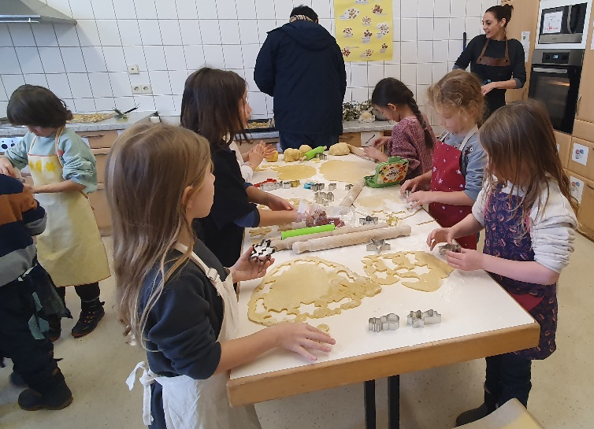
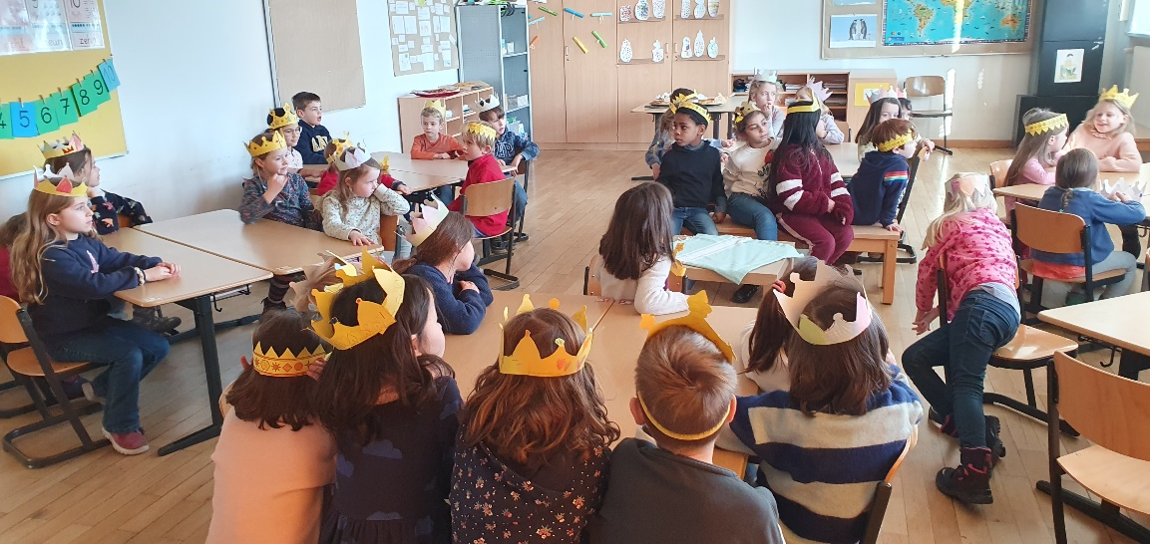
Informationen Fremdsprachenwahl
Fremdsprache Französisch
Klassenstufe 1-4 Deutsch-Französische Begegnungen
Partnerklassen
Gemeinsame Aktionen, Lerngänge, Projekte, Feste
Tägliches Miteinander

Slide 13
Die Deutsch-Französische Grundschule
Deutsche Klassen
Französische Klassen
Klassen im Halbtag
Schulpflicht
Montag bis Freitag:
8.00 – 11.30/12.30/13.15 Uhr
(je nach Klassenstufe und Stundenplan)
Klassen im Ganztag
Schulpflicht
Montag bis Donnerstag:
8.00 – 15.00 Uhr
Freitag:
8.00 Uhr – 12.30/13.15 Uhr
(je nach Klassenstufe und Stundenplan)

Slide 14
Beispielstundenplan Halbtag Klasse 1
Zeit | Montag | Dienstag | Mittwoch | Donnerstag | Freitag
7.00 – 8.00 Uhr | Optionale Betreuung
8.00 - 8.45 Uhr | AU | AU | AU | AU | AU
8.45 - 9.30 Uhr | AU | AU | AU | AU | AU
9.30 - 9.40 Uhr 9.40 - 10.00 Uhr | Vesperpause Bewegungspause
10.00 - 10.45 Uhr | AU | AU | AU | AU | AU
10.45 - 11.30 Uhr | AU | AU | AU | AU | AU
11.30 - 11.45 Uhr | Bewegungspause
11.45 - 12.30 Uhr | AU | AU | AU |  | AU
12.30 - 14.00 Uhr | Optionale Betreuung

Slide 15
Beispielstundenplan Ganztag Klasse 1
Zeit | Montag | Dienstag | Mittwoch | Donnerstag | Freitag
7.00 - 8.00 Uhr | Optionale Betreuung
8.00 - 8.45 Uhr | AU | AU | AU | AU | AU
8.45 - 9.30 Uhr | AU | AU | AU | AU | AU
9.30 - 9.40 Uhr 9.40 - 10.00 Uhr | Vesperpause Bewegungspause
10.00 - 10.45 Uhr | AU | AU | AU | AU | AU
10.45 - 11.30 Uhr | AU | AU | AU | AU | AU/IL
11.30 - 12.30 Uhr | Bewegungspause AU Mittagessen
12.30 - 13.15 Uhr | IL | IL | IL | IL
13.15 - 13.30 Uhr | Bewegungspause
13.30 - 14.15 Uhr | TU | TU | AU | TU
14.15 - 15.00 Uhr | TU | TU | AU/IL | TU
15.00 - 17.00 Uhr | Optionale Betreuung

Slide 16
Besonderheiten Ganztag
Lernzeit (IL) anstelle von Hausaufgaben:
4 zusätzliche Übungsstunden mit Lehrkraft und pädagogischer Fachkraft (PF)
2 Unterrichtsstunden mit PF oder LehrerIn doppelt besetzt
Häusliches Üben trotzdem notwendig
Themenorientierter Unterricht (TU)
findet von 13.30 – 15.00 Uhr statt
Sport und Bewegung, Kunst und Musik, Natur und Welt, Technik

Slide 17
Einschulung: Zeitablauf und Termine
18. bis 22.11.24
Schuleinschreibung (Abgabe der Formulare per E-Mail oder Posteinwurf an der Schule)
bis 07.02.25
Änderungen möglich (GT/HT, Fremdsprache)
anschließend wandelt sich die Schuleinschreibung automatisch in eine Schulanmeldung um
späteste Abgabe der Umschulungsanträge
März/April 2025
Klassenbildung

Slide 18
Schulbezirksregelung Staatliches Schulamt Stuttgart
Kinder aus Sillenbuch
Jedes Kind muss an seiner Stammschule
eingeschrieben werden.
Jedes Kind hat ein Recht auf einen Platz an seiner
Stammschule.

Slide 19
Umschulung –
Kinder, die außerhalb von Sillenbuch wohnen
18. – 22.11.24: Schuleinschreibung an der Stammschule
bis 7.2.25: Bei Umschulungswunsch:
Umschulungsantrag an der Stammschule stellen.
bis 18.7.25: Rückmeldungen/Genehmigungen der
Umschulungsanträge
Mögliche Umschulungsgründe an die Deutsch-Französische Grundschule:
Fremdsprache Französisch
Ganztag
Aufnahme möglich bei freien Plätzen

Slide 20
Klassenbildung
Anzahl der angemeldeten Sillenbucher Kinder
→ bestimmt die Anzahl der Klassen
Wahl der Sillenbucher Eltern (bis spätestens 07.2.25)
bestimmt, welche Kombination zustande kommt:
Halbtagsklasse mit Französisch
Halbtagsklasse mit Englisch
Ganztagsklasse mit Französisch
Ganztagsklasse mit Englisch
Klassenbildung genehmigt das Staatliche Schulamt.

Slide 21
Vielen Dank für Ihre Aufmerksamkeit !

